Slide 1
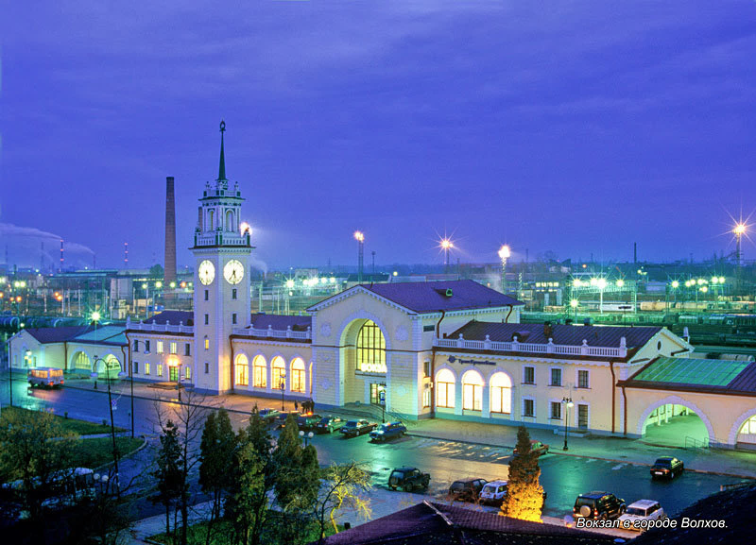
ВОЛХОВСКИЙ МУНИЦИПАЛЬНЫЙ РАЙОН
Комплектование архивного отдела администрации
Волховского муниципального района Ленинградской области
Новый опыт –
прием на хранение неописанных документов
ликвидированных организаций

Slide 2
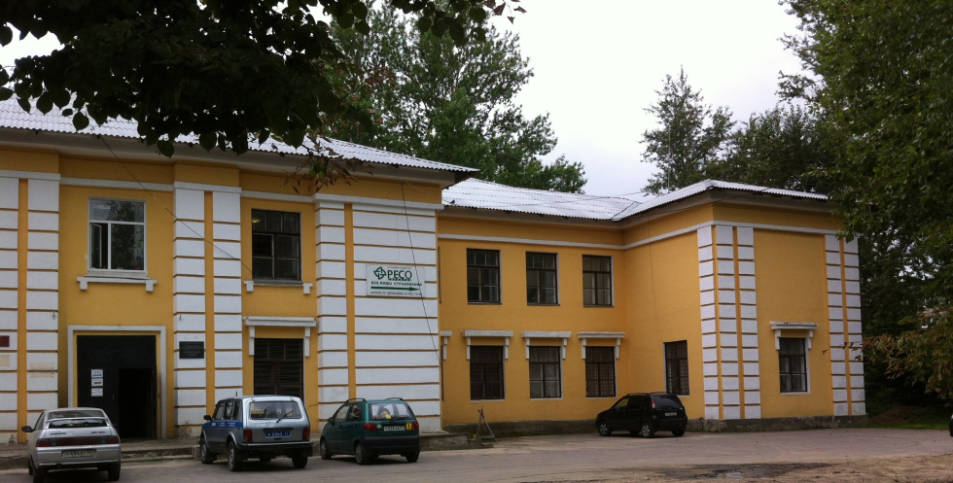
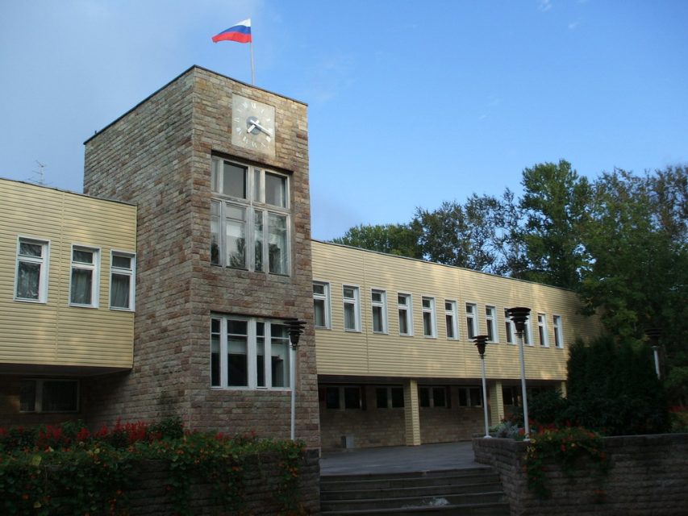
ВОЛХОВСКИЙ МУНИЦИПАЛЬНЫЙ РАЙОН
Архивный отдел
администрации Волховского муниципального района
Штат 5 сотрудников:
- начальник отдела
- главный специалист
- ведущий специалист
- специалист 1-ой категории
ведущий инспектор
Располагается в двух приспособленных зданиях:
- общая площадь помещений - 780 кв.м.
- площадь архивохранилищ - 536,6 кв.м.
- протяженность стеллажных полок - 1500 пог.м.
- загруженность архивохранилищ - 75%

Slide 3
бывших совхозов).
ВОЛХОВСКИЙ МУНИЦИПАЛЬНЫЙ РАЙОН
На 01.01.2024 года в архиве числится:
Фондов документов – 469, в том числе
148 фондов управленческой документации
12 фондов документов личного происхождения
Общее количество единиц хранения – 94 402 ед. хр., из них:
постоянного хранения – 26 195
по личному составу – 66 846
личного происхождения – 393
фотодокументы - 968
В списке источников комплектования - 54 организации:
6 государственных
41 муниципальных
7 негосударственных (акционерные общества, созданные на базе
бывших совхозов)

Slide 4
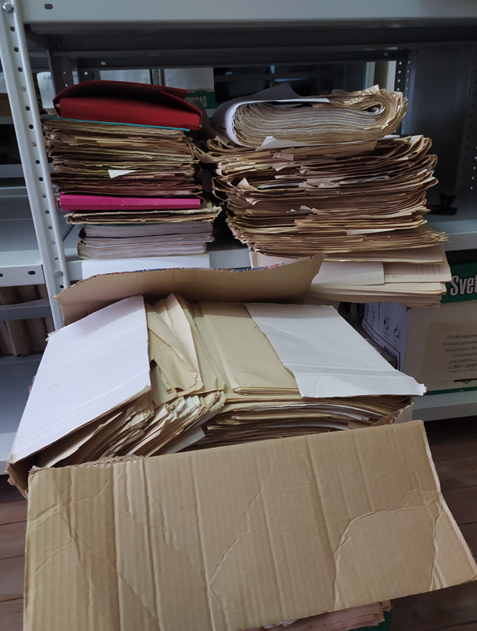
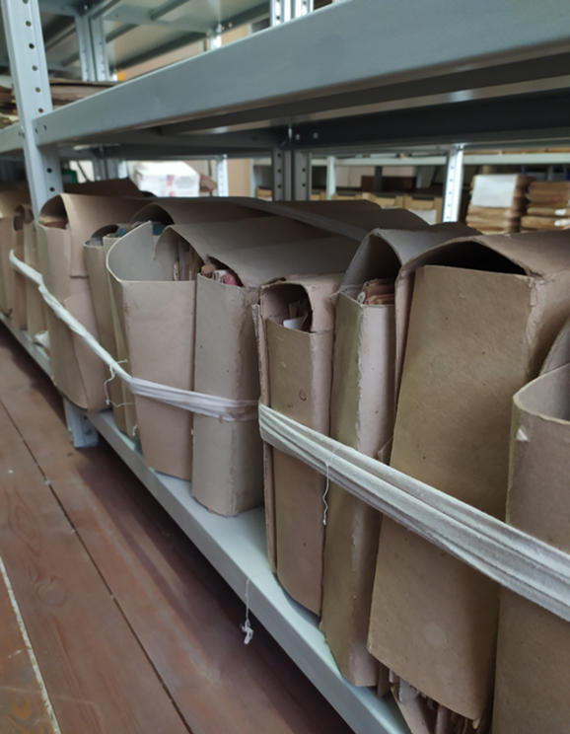
ВОЛХОВСКИЙ МУНИЦИПАЛЬНЫЙ РАЙОН
Всего в 2020-2021 гг. было принято неописанных документов
11 774 ед.хр. (1945-2010 гг.) - Новоладожский судоремонтный завод
777 ед.хр. (1950-1993 гг. ) - Совхоз «Светлана»
1309 ед.хр. (1933-1996 гг.) - Управление образования Волховского района
779 ед.хр. (1940-2005 гг.) - Комитет финансов Волховского района
104 ед.хр. (1940-1974 гг.) - Домовые книги г.Новая Ладога

Slide 5
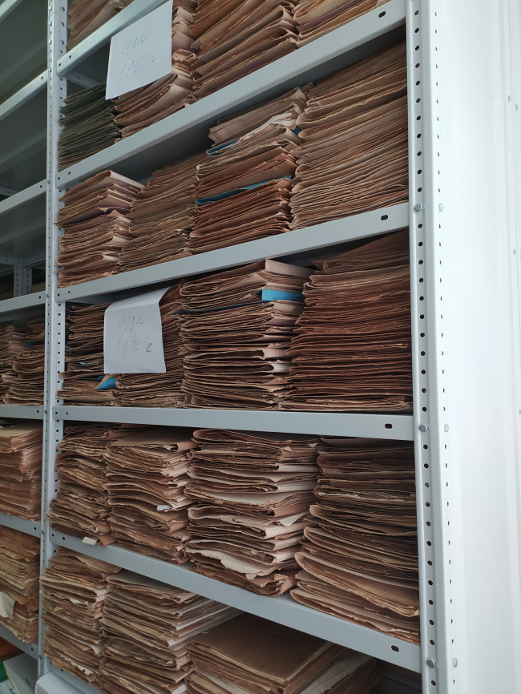
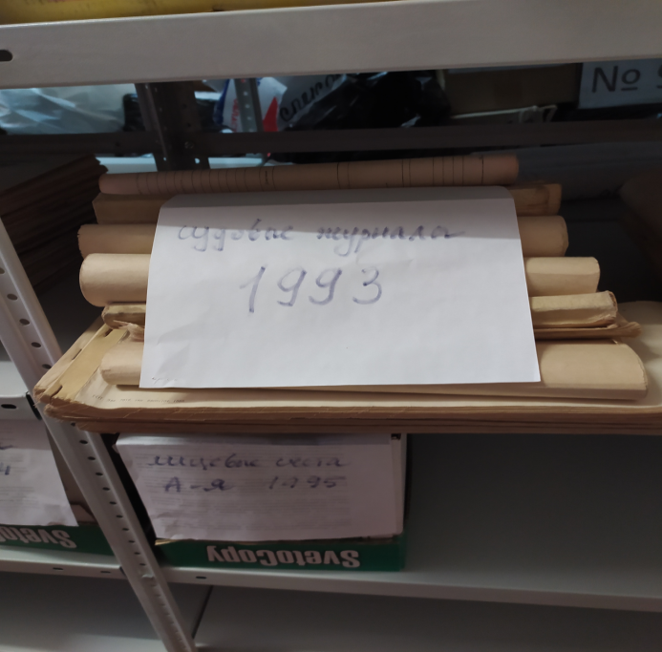
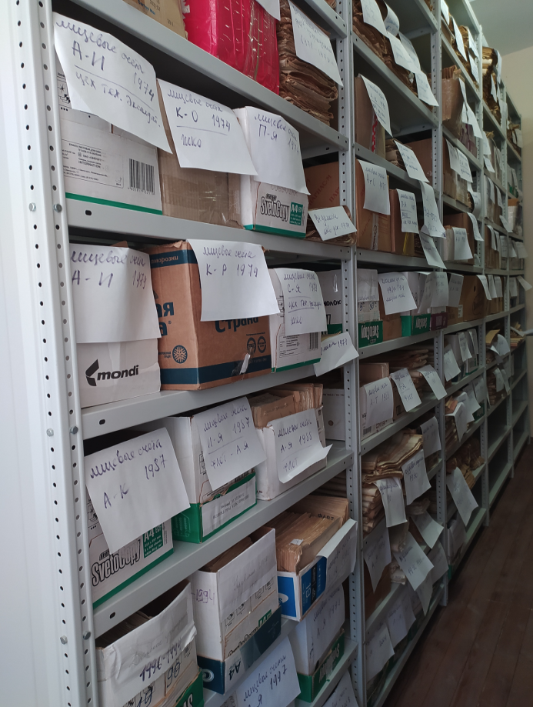
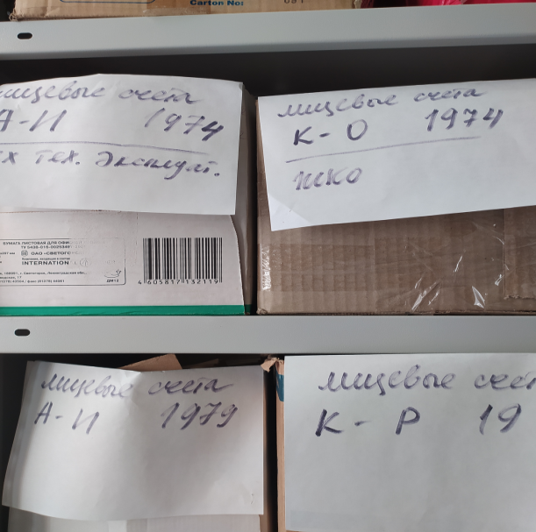
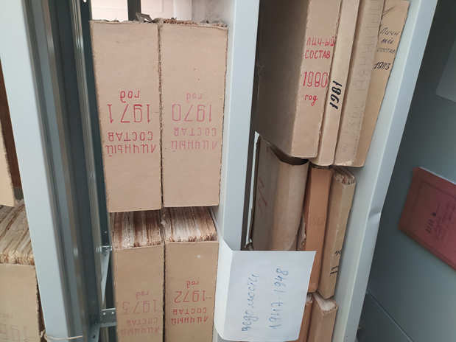
ВОЛХОВСКИЙ МУНИЦИПАЛЬНЫЙ РАЙОН
Было принято принципиальное решение – справки по документам выдавать

Slide 6
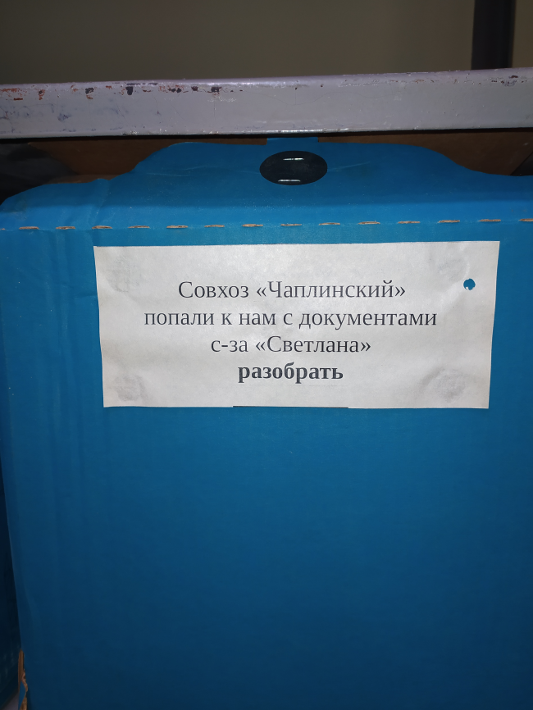
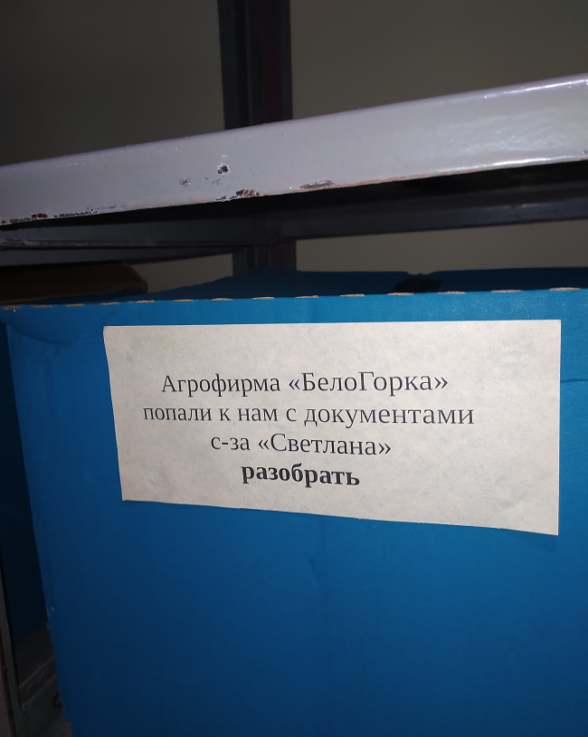
ВОЛХОВСКИЙ МУНИЦИПАЛЬНЫЙ РАЙОН
В процессе работ обнаруживались документы других организаций.
В результате образовались новые фонды:
«Новоладожская линейная больница Балтийского водного бассейна (документы с 1941 года),
«Староладожская школа-интернат» (документы с 1951, а история учреждения с дореволюционных времен),
«Пионерский лагерь «Зеленые огни».
Некоторые документы
были отложены в короба,
подписаны и ждут своего часа

Slide 7
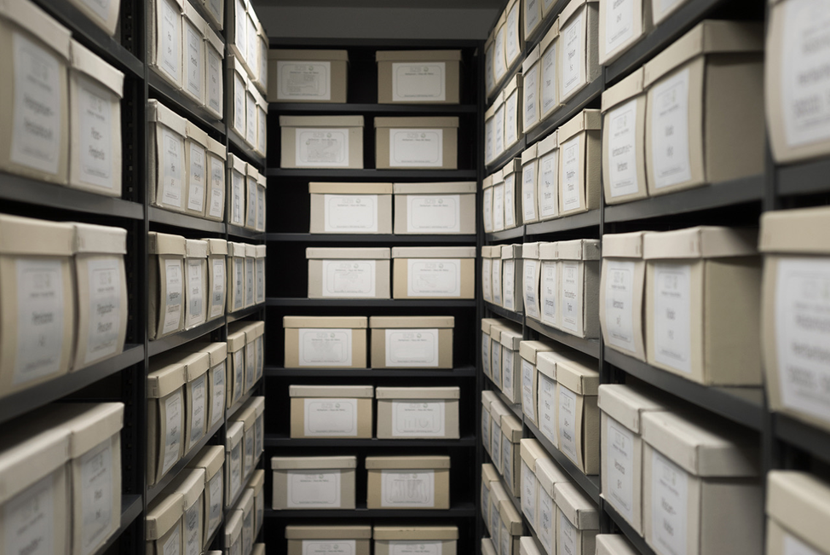
На сегодняшний день работы по описанию документов полностью завершены.
Общий объем выполненных работ:
- сформировано (сшито) 1261 дело,
- пронумеровано 128 979 листов,
- составлены внутренние описи к 319 делам,
- присвоен архивный шифр 15038 делам,
- закартонировано 15038 дел,
наклеены ярлыки на 692 коробки

Slide 8
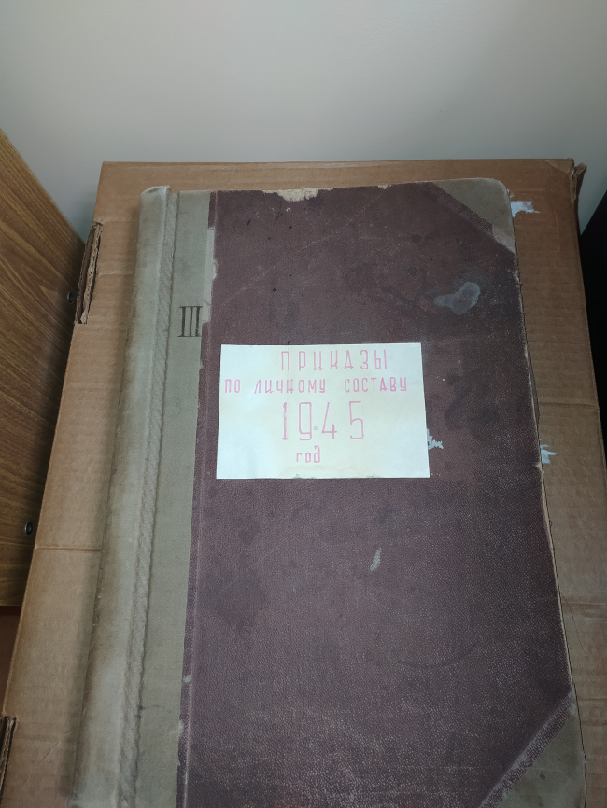
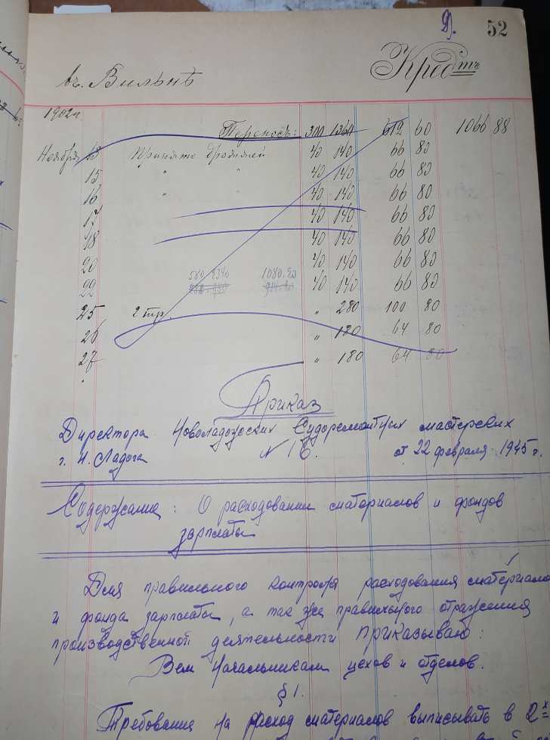
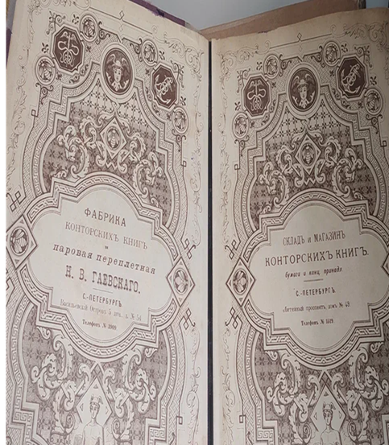
ВОЛХОВСКИЙ МУНИЦИПАЛЬНЫЙ РАЙОН
Принятые документы оказались очень востребованы, не только для исполнения социально-правовых запросов, но и для использования в исследовательских, краеведческих целях.
Например, книга приказов по Новоладожскому Судоремонтному заводу за 1945 г., которая велась поверх записей в старинной купеческой приходно-расходной книге, датированной 1902 г.

Slide 9
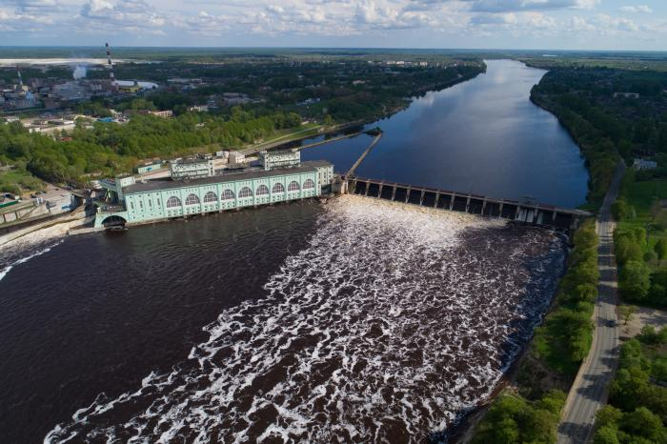
ВОЛХОВСКИЙ МУНИЦИПАЛЬНЫЙ РАЙОН
Спасибо за внимание!

